Slide 1
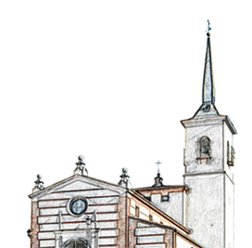
DIOS SALVA POR LOS PROFETAS: PORTAVOCES DE DIOS Parte 1
ESCUELA DE BIBLIA
PARROQUIA ASUNCIÓN NTRA SRA.
POZUELO DE ALARCÓN. MADRID

Slide 2
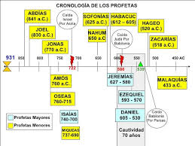
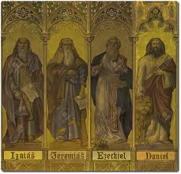

Slide 3
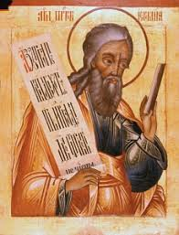
Lectura Jr 1, 4-12
Yo respondí:
“¡Ah Señor Yahvé! Mira que no sé expresarme, que soy un muchacho.”
Pero Yahvé me dijo:
No digas que eres un muchacho, pues irás donde yo te envíe y dirás todo lo que te mande.
Entonces alargó Yahvé su mano y toco mi boca

